Slide 1
深入学习习近平总书记
关于应急管理安全生产重要论述汇编
更新关于浏阳烟花爆炸事故信息
2013年-2026年版最新版汇编

Slide 2
目录
01 学习重要论述的六大要点
02 学习重要论述的十句硬话
03 历年重要论述汇编

Slide 3
01
学习重要论述的六大要点

Slide 4
共守美好家园｜生命重于泰山
习近平强调把安全生产摆到重要位置
党的十八大以来，以习近平同志为核心的党中央高度重视安全生产工作，习近平总书记亲自指挥、亲自部署，强调各级党委和政府要牢固树立安全发展理念，坚持人民利益至上，始终把安全生产放在首要位置，切实维护人民群众生命财产安全。
树立安全发展理念，弘扬生命至上、安全第一的思想，健全公共安全体系，完善安全生产责任制，坚决遏制重特大安全事故，提升防灾减灾救灾能力。
“坚持总体国家安全观。统筹发展和安全，增强忧患意识，做到居安思危，是我们党治国理政的一个重大原则。”
新时代中国特色社会主义思想和基本方略

Slide 5
共守美好家园｜生命重于泰山
习近平总书记关于安全生产重要论述的六大要点
强化红线意识
实施安全发展战略。
抓紧建立健全
安全生产责任体系
强化企业
主体责任落实
始终把人民群众的生命安全放在首位。
发展绝不能以牺牲人的生命为代价，这要作为一条不可逾越的红线。
大力实施安全发展战略，绝不要带血的GDP。
城镇发展规划以及开发区、工业园的规划、设计和建设，都要遵循“安全第一”方针，把安全生产与转方式、调结构、促发展紧密结合起来，从根本上提高安全发展水平。
安全生产工作不仅政府要抓，党委也要抓。
党委要管大事，发展是大事，安全生产也是大事，没有安全发展就不能实现科学发展，要抓紧建立健全“党政同责、一岗双责、齐抓共管”的安全生产责任体系，切实做到管行业必须管安全、管业务必须管安全、管生产经营必须管安全。
所有企业都必须认真履行安全生产主体责任。
善于发现问题，及时解决问题，采取有力措施，做到安全投入到位、安全培训到位、基础管理到位、应急救援到位。
特别是中央企业一定要提高管理水平，给全国企业做表率。

Slide 6
共守美好家园｜生命重于泰山
习近平总书记关于安全生产重要论述的六大要点
加快安全监管方面
改革创新
全面构建长效机制
领导干部要敢于担当
加强和改进安全监管工作
强化开发区、工业园区、港区等功能区监管
用法治思维和法治手段解决安全生产问题
加强安全监管执法，强化基层监管力量
安全生产要坚持标本兼治、重在治本，建立长效机制，坚持“常、长”二字，经常、长期抓下去。
要做到警钟长鸣，用事故教训推动安全生产工作，做到“一厂出事故、万厂受教育，一地有隐患、全国受警示”。
要建立隐患排查治理、风险预防预控体系，做到防患未然。
安全生产责任重于泰山。
领导干部不要幻想当太平官，要居安思危，临事而惧，有睡不着觉、半夜惊醒的压力。坚持命字在心、严字当头，敢抓敢管、敢于负责，不可有丝毫懈怠、半点疏忽。

Slide 7
02
学习重要论述的十句硬话

Slide 8
共守美好家园｜生命重于泰山
习近平总书记关于安全生产重要论述的十句硬话
（一）人命关天，发展决不能以牺牲人的生命为代价。这必须作为一条不可逾越的红线。
（二）落实安全生产责任制，要落实行业主管部门直接监管、安全监管部门综合监管、地方政府属地监管，坚持管行业必须管安全，而且要党政同责、一岗双责、齐抓共管。
（三）当干部不要当的那么潇洒，要经常临事而惧，这是一种负责任的态度。要经常有睡不着觉、半夜惊醒的情况，当官当的太潇洒，准要出事。
（四）对责任单位和责任人要打到疼处、痛处，让他们真正痛定思痛、痛改前非，有效防止悲剧重演。造成重大损失，如果责任人照样拿高薪，拿高额奖金，还分红，那是不合理的。
（五）安全生产必须警钟长鸣、常抓不懈、丝毫放松不得，否则就会给国家和人民带来不可挽回的损失。
（六）必须建立健全安全生产责任体系，强化企业主体责任，深化安全生产大检查，认真汲取教训，注重举一反三，全面加强安全生产工作。

Slide 9
共守美好家园｜生命重于泰山
习近平总书记关于安全生产重要论述的十句硬话
（七）所有企业都必须认真履行安全生产主体责任，做到安全投入到位、安全培训到位、基础管理到位、应急救援到位，确保安全生产。
（八）安全生产，要坚持防患于未然。要继续开展安全生产大检查，做到‘全覆盖、零容忍、严执法、重实效’。要采用不发通知、不打招呼、不听汇报、不用陪同和接待，直奔基层、直插现场，暗查暗访，特别是要深查地下油气管网这样的隐蔽致灾隐患。要加大隐患整改治理力度，建立安全生产检查工作责任制，实行谁检查、谁签字、谁负责，做到不打折扣、不留死角、不走过场，务必见到成效。
（九）要做到一厂出事故、万厂受教育，一地有隐患、全国受警示
（十）血的教训极其深刻，必须牢牢记取。各生产单位要强化安全生产第一意识，落实安全生产主体责任，加强安全生产基础能力建设，坚决遏制重特大安全生产事故发生。

Slide 10
03
历年重要论述汇编

Slide 11
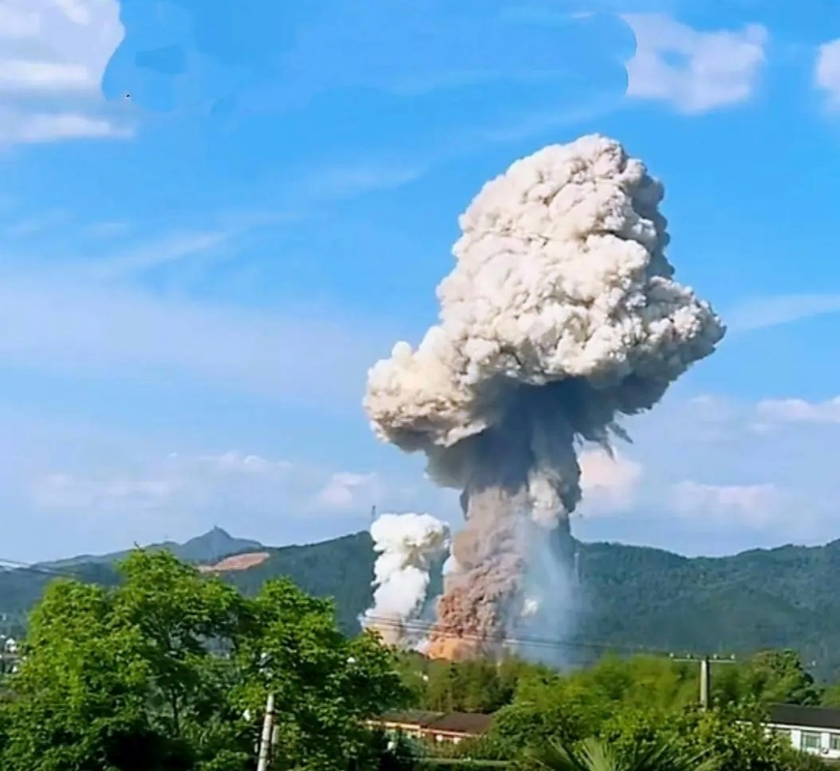
习近平总书记关于安全生产重要论述—2026年
2026年5月4日16时40分许，湖南长沙浏阳市华盛烟花制造燃放有限公司车间发生爆炸，爆炸导致37人死亡、1人失联、51人受伤
事故发生后，中共中央总书记、国家主席、中央军委主席习近平高度重视并作出重要指示指出，湖南长沙浏阳市一烟花厂发生爆炸，造成重大人员伤亡。要抓紧搜寻失联人员，全力救治伤员，妥善做好善后等工作。要尽快查明事故原因，严肃追责。
习近平强调，各地区和有关部门要深刻汲取教训，盯紧压实安全生产责任，抓好重点行业领域风险隐患排查整治，加强公共安全管理，确保人民群众生命财产安全。
——2026年5月5日习近平对浏阳市华盛烟花爆炸事故作出重要指示

Slide 12
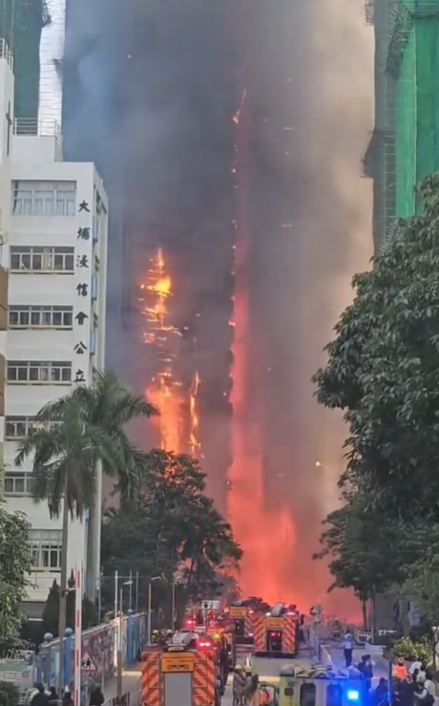
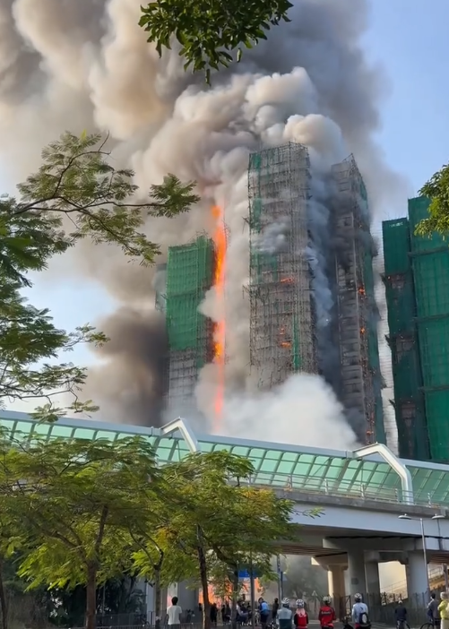
习近平总书记关于安全生产重要论述—2025年
2025年11月26日下午，香港大埔宏福苑发生五级火警。27日凌晨，香港特区行政长官李家超表示，极度重视本次火灾，目前首要工作是扑灭火情及救助伤者。2026年1月15日，官方确认最终遇难人数168人，包括一名消防员。
习近平向香港新界大埔区住宅楼重大火灾事故遇难人员和殉职的消防员表示哀悼
对遇难者家属和受灾人员表示慰问
要求全力以赴扑灭火灾
努力把火灾伤亡损失降到最低
2025年11月26日

Slide 13
习近平总书记关于安全生产重要论述—2025年
习近平对防汛救灾工作作出重要指示强调
全面压实政治责任 落实落细各项防汛措施
全力保障人民生命财产安全
中共中央总书记、国家主席、中央军委主席习近平对防汛救灾工作作出重要指示。
习近平指出，近日华东、华北、东北等地持续遭遇强降雨，引发洪涝和地质灾害，造成北京、河北、吉林、山东等地重大人员伤亡和财产损失。要扎实做好防汛抢险救灾各项工作，全力搜救失联被困人员，果断转移安置受威胁群众，最大限度减少人员伤亡。
习近平强调，当前正处在“七下八上”防汛关键期，各地区和有关部门要树牢底线思维、极限思维，全面压实政治责任，落实落细各项防汛措施，盯紧守牢薄弱环节和重点部位，科学调配救援力量和救灾物资，确保发生突发紧急情况后第一时间响应、第一时间处置，全力保障人民生命财产安全。
2025年7月28日新华社发布

Slide 14
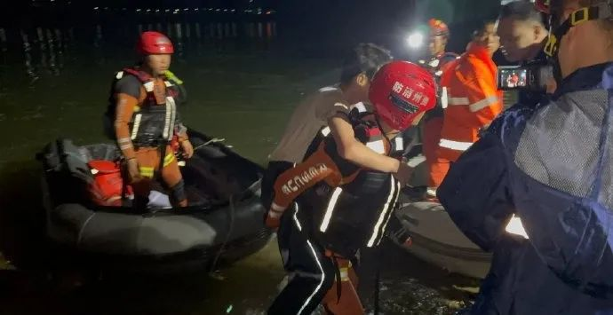
习近平总书记关于安全生产重要论述—2025年
2025年5月4日16时40分许，贵州毕节市黔西市新仁乡化屋村百里画廊景区发生游船倾覆事故。截至5月4日夜间，事故已造成3人死亡、60人送医救治，另有14人正在搜救中。
习近平对贵州毕节市黔西市游船倾覆事故作出重要指示强调，千方百计搜救落水人员，全力救治伤员，坚决遏制重特大安全事故多发势头。
——2025年5月4日习近平对贵州毕节市黔西市游船倾覆事故作出重要指示

Slide 15
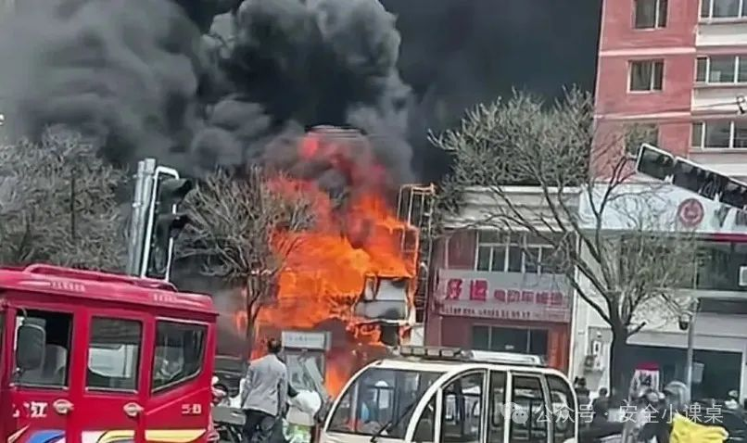
习近平总书记关于安全生产重要论述—2025年
2025年4月29日12时25分，辽宁省辽阳市白塔区三里庄回迁楼附近的“三里厨娘”饭店发生重大火灾事故，造成22人死亡、3人受伤。
事故发生后，习近平对辽宁辽阳市白塔区一饭店火灾事故作出重要指示强调，全力救治受伤人员，妥善做好遇难人员善后，坚决防范遏制重大安全事故发生。
——2025年4月29日习近平辽宁辽阳市白塔区一饭店火灾事故作出重要指示

Slide 16
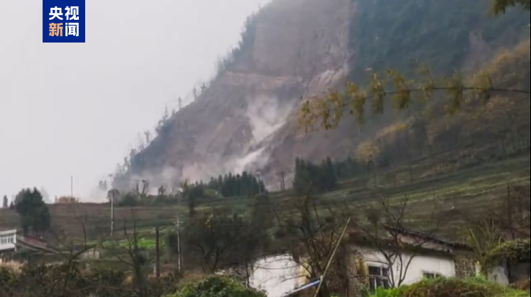
习近平总书记关于安全生产重要论述—2025年
2月8日11时50分许，四川宜宾市筠连县沐爱镇金坪村发生山体滑坡，截至8日17时，已造成10户民房被掩埋、30余人失联。
灾害发生后，中共中央总书记、国家主席、中央军委主席习近平高度重视并作出重要指示指出，四川宜宾市筠连县发生山体滑坡，造成多人失联。要千方百计搜救失联人员，最大限度减少人员伤亡，并妥善做好善后等工作。要加强监测预警，注意科学施救，防止发生次生灾害。各地区和有关部门要牢固树立风险意识，加强各类灾害和安全生产隐患排查，强化责任落实，坚决防范重特大灾害事故发生，切实保障人民群众生命财产安全。
——2025年2月8日习近平对四川宜宾市筠连县山体滑坡作出重要指示

Slide 17
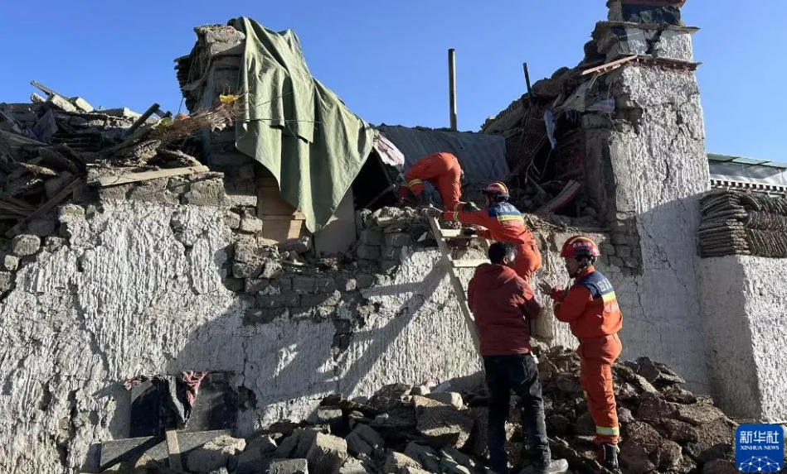
习近平总书记关于安全生产重要论述—2025年
北京时间1月7日9时5分，西藏日喀则市定日县发生6.8级地震，造成重大人员伤亡，大量房屋倒塌。
地震发生后，中共中央总书记、国家主席、中央军委主席习近平高度重视并作出重要指示指出，西藏日喀则市定日县发生6.8级地震，造成重大人员伤亡。要全力开展人员搜救，全力救治受伤人员，最大限度减少人员伤亡，防止发生次生灾害，妥善安置受灾群众，做好善后等工作。要加强震情监测预警，及时调拨抢险救援物资，抓紧抢修损毁基础设施，安排好群众基本生活，确保安全温暖过冬。
中共中央政治局常委、国务院总理李强作出批示指出，要抓紧核实灾情和人员伤亡情况，全力以赴组织抢险救援，并加强震情监测，防范各类次生灾害，尽最大努力减少伤亡。地震灾区位于高原高寒地区，正值冬季，要千方百计保障灾区群众基本生活和温暖过冬。
——2025年1月7日习近平对西藏定日县发生6.8级地震作出重要指示

Slide 18
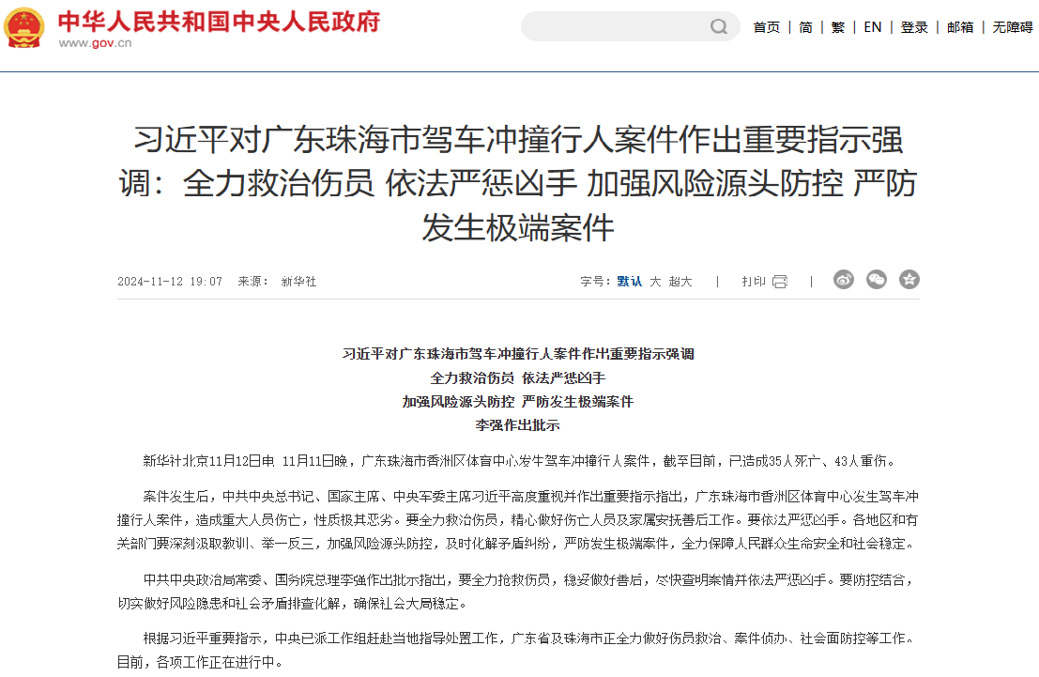
习近平总书记关于安全生产重要论述—2024年
11月11日晚，广东珠海市香洲区体育中心发生驾车冲撞行人案件，截至目前，已造成35人死亡、43人重伤。
案件发生后，中共中央总书记、国家主席、中央军委主席习近平高度重视并作出重要指示指出，广东珠海市香洲区体育中心发生驾车冲撞行人案件，造成重大人员伤亡，性质极其恶劣。要全力救治伤员，精心做好伤亡人员及家属安抚善后工作。要依法严惩凶手。各地区和有关部门要深刻汲取教训、举一反三，加强风险源头防控，及时化解矛盾纠纷，严防发生极端案件，全力保障人民群众生命安全和社会稳定。
中共中央政治局常委、国务院总理李强作出批示指出，要全力抢救伤员，稳妥做好善后，尽快查明案情并依法严惩凶手。要防控结合，切实做好风险隐患和社会矛盾排查化解，确保社会大局稳定。
——2024年11月12日习近平对广东珠海撞人恶性事件作出重要指示

Slide 19
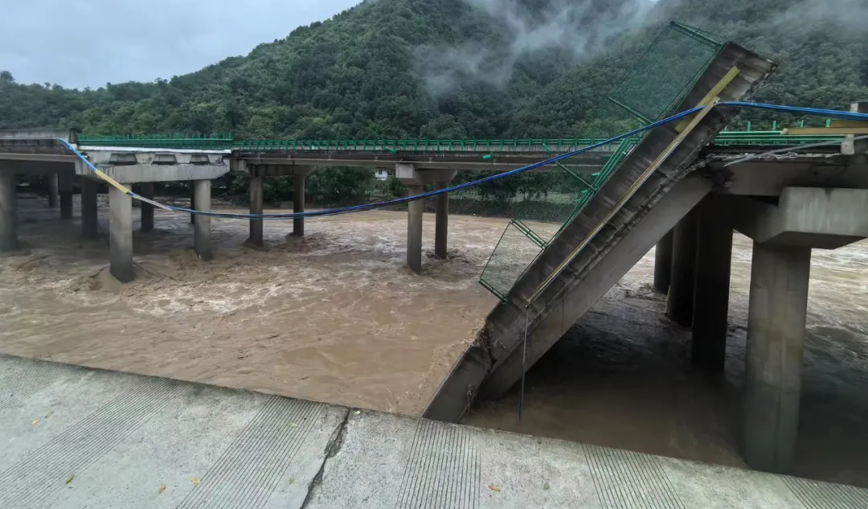
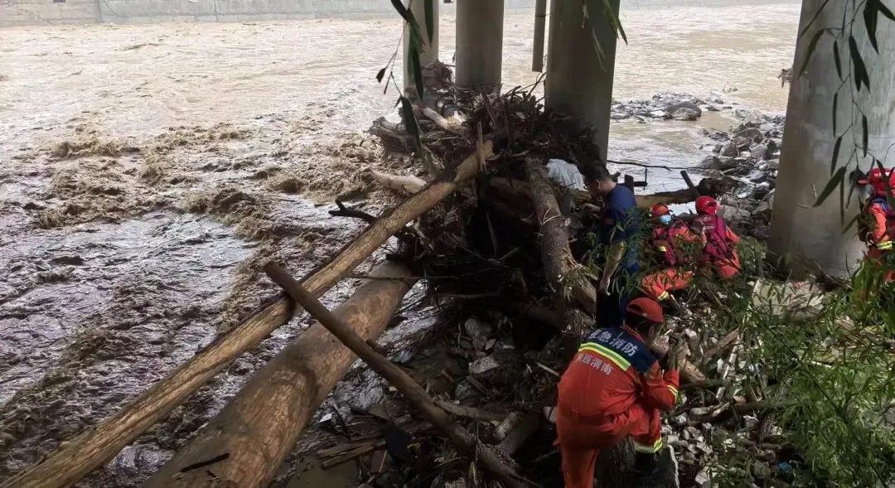
习近平总书记关于安全生产重要论述—2024年
7月19日20时40分许，陕西商洛市柞水县境内一高速公路桥梁因山洪暴发发生垮塌，导致一些车辆坠河。截至8月2日18时，已确认坠河车辆25辆、遇难38人、失联24人，1人获救。
灾害发生后，中共中央总书记、国家主席、中央军委主席习近平高度重视并作出重要指示，陕西商洛市柞水县境内一高速公路桥梁因山洪暴发发生垮塌造成多人失联，当务之急是全力抢险救援，千方百计搜救失联人员，最大限度减少人员伤亡，并妥善做好家属安抚等善后工作。要注意科学施救，细致排查周边安全隐患，严防次生灾害。习近平强调，当前正值“七下八上”防汛关键期，各地区和有关部门要高度重视、压实责任，加强监测预警，强化巡查排险，落实落细各项措施，切实保障人民群众生命财产安全。
——2024年7月20日习近平对陕西商洛市柞水县境内一高速公路桥梁发生垮塌作出重要指示

Slide 20
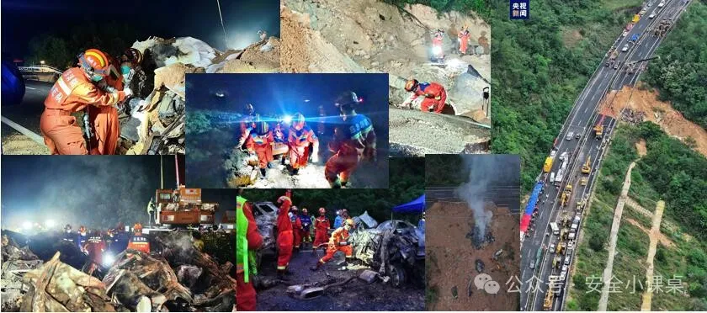
习近平总书记关于安全生产重要论述—2024年
习近平对广东梅州市梅大高速茶阳路段塌方灾害作出重要指示，要求全力做好现场救援、伤员救治，及时排查处置风险隐患，确保人民群众生命财产安全和社会大局稳定。李强作出批示。
——2024年5月2日习近平对梅大高速茶阳路段塌方灾害作出重要指示

Slide 21
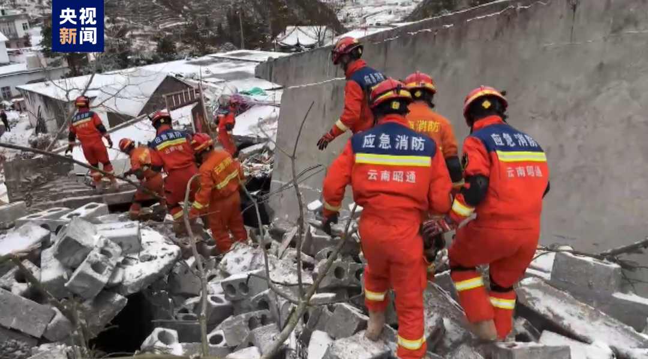
习近平总书记关于安全生产重要论述—2024年
要求迅速组织救援力量，全力搜救失联人员，尽最大努力减少人员伤亡。要加强监测预警，科学搜救，防范发生次生灾害。要妥善做好遇难者家属安抚和受灾群众安置等工作。习近平强调，春节临近，叠加寒潮天气影响，自然灾害、交通事故、安全生产事故等易发多发，各地区和有关部门要紧盯风险隐患，压实各方责任，狠抓工作落实，防范遏制重大人员伤亡事件发生，切实保障人民群众生命财产安全。
——2024 年1 月 22日习近平对云南昭通市镇雄县山体滑坡作出重要指示

Slide 22
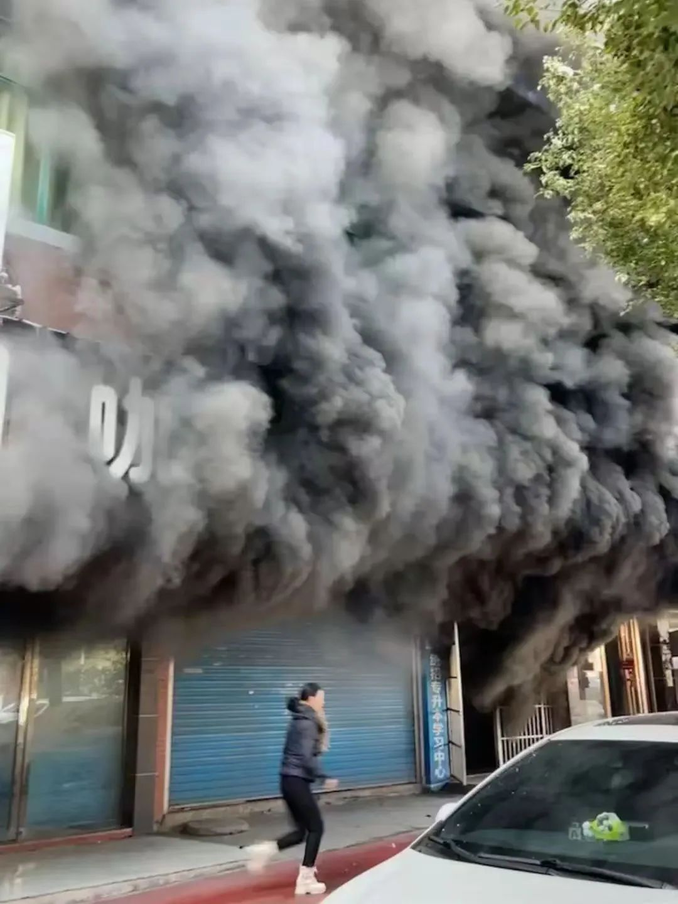
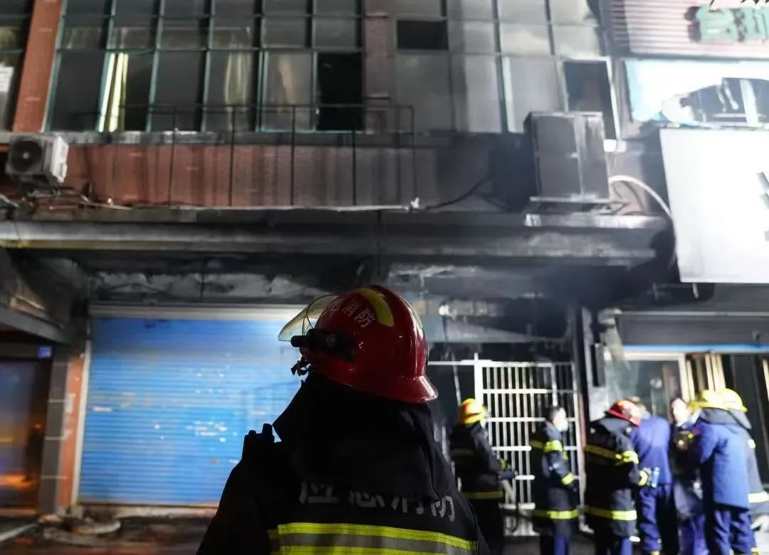
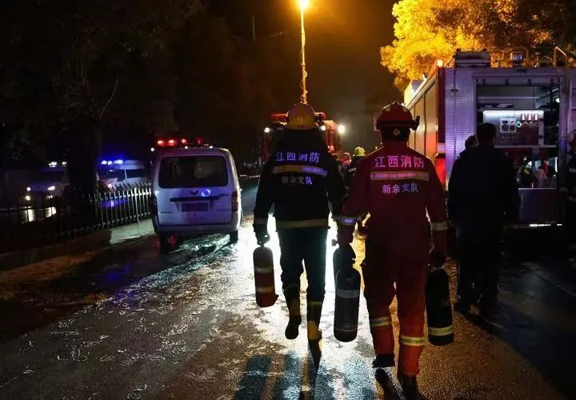
习近平总书记关于安全生产重要论述—2024年
要全力救治受伤人员，妥善做好遇难人员家属安抚善后等工作。这是近期发生的又一起重大安全生产事故，要尽快查明原因，依法严肃追责，进行深刻反思。习近平强调，各地区和有关部门要深刻吸取教训，克服麻痹思想和侥幸心理，进一步压实安全生产责任，认真排查隐患，狠抓工作落实，坚决遏制各类安全事故多发连发势头，确保人民群众生命财产安全和社会大局稳定。
——2024 年1 月 24日习近平对江西新余店铺火灾作出重要指示

Slide 23
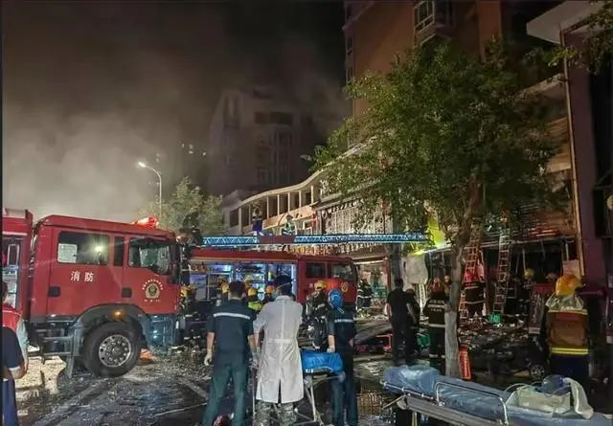
习近平总书记关于安全生产重要论述—2023年
要求千方百计搜救失联人员 全力救治受伤人员 ，切实维护人民群众生命财产安全和社会大局稳定
——2023年2月22日习近平总书记对内蒙古阿拉善左旗一露天煤矿坍塌事故作出重要指示
要全力做好伤员救治和伤亡人员家属安抚工作，尽快查明事故原因，依法严肃追究责任。牢固树立安全发展理念，坚持人民至上、生命至上，以“时时放心不下”的责任感，抓实抓细工作落实，盯紧苗头隐患，全面排查风险。加强重点行业、重点领域安全监管，有效防范重特大生产安全事故发生，切实保障人民群众生命财产安全。
——2023 年6月22日习近平对宁夏银川烧烤店液化气爆炸事故作出重要指示

Slide 24
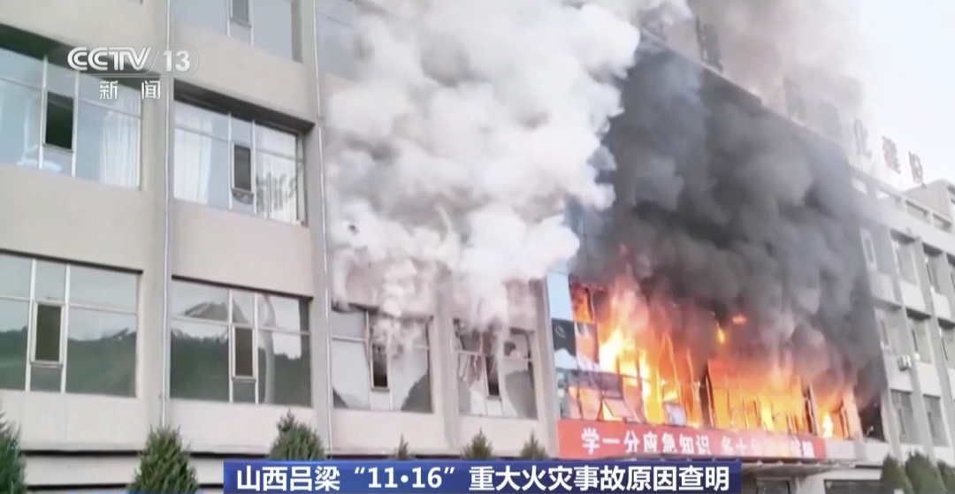
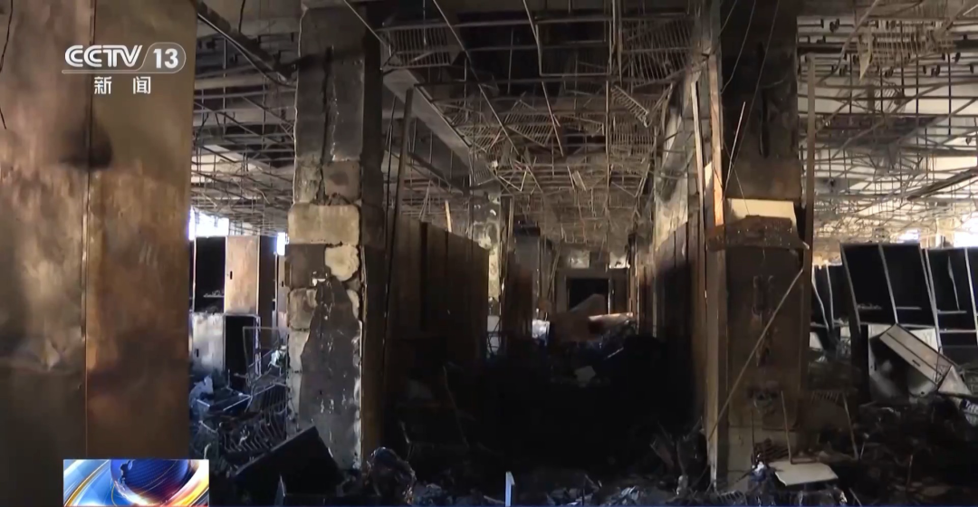
习近平总书记关于安全生产重要论述—2023年
要全力救治受伤人员，做好伤亡人员及家属善后安抚工作，尽快查明原因，严肃追究责任。牢固树立安全发展理念，强化底线思维，针对冬季火灾事故易发多发等情况，举一反三，深入排查重点行业领域风险隐患，完善应急预案和防范措施，压实各方责任，坚决遏制重特大事故发生，切实维护人民群众生命财产安全和社会大局稳定。
——2023 年11 月 16 日习近平对山西吕梁市永聚煤矿一办公楼火灾事故作出重要指示

Slide 25
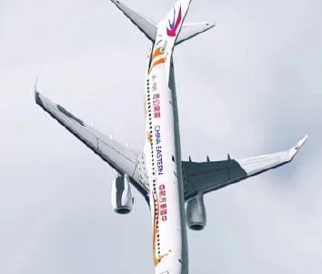
习近平总书记关于安全生产重要论述—2022年
惊悉东航MU5735航班失事，要立即启动应急机制，全力组织搜救，妥善处置善后。国务院委派领导同志靠前协调处理，尽快查明事故原因，举一反三，加强民用航空领域安全隐患排查，狠抓责任落实，确保航空运行绝对安全，确保人民生命绝对安全
——2022年3月21日，习近平对“3.21”东航客机坠毁事故作出重要指示
要全面做好社会治理工作，扎实做好安全生产工作，常态化开展扫黑除恶斗争，严厉打击各类涉海违法犯罪活动。
——2022年4月13日习近平在听取海南省委和省政府工作汇报时的讲话

Slide 26
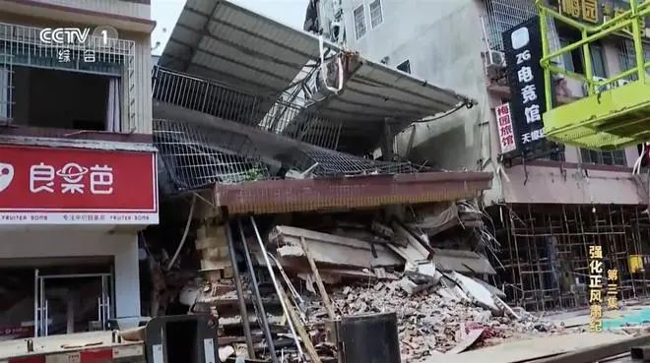
习近平总书记关于安全生产重要论述—2022年
要不惜代价搜救被困人员，全力救治受伤人员，妥善做好安抚安置等善后工作；同时注意科学施救，防止发生次生灾害。要彻查事故原因，依法严肃追究责任，从严处理相关责任人，及时发布权威信息。近年来多次发生自建房倒塌事故，造成重大人员伤亡，务必引起高度重视。要对全国自建房安全开展专项整治，彻查隐患，及时解决。坚决防范各类重大事故发生，切实保障人民群众生命财产安全和社会大局稳定。
——2022年4月29日，习近平对湖南长沙居民自建房倒塌事故作出重要指示
河南等地接连发生火灾等安全生产事故，造成重大人员伤亡，教训十分深刻！要全力救治受伤人员，妥善做好家属安抚、善后等工作，查明事故原因，依法严肃追究责任。临近年终岁尾，统筹发展和安全各项工作任务较重，各地区和有关部门要始终坚持人民至上、生命至上，压实安全生产责任，全面排查整治各类风险隐患，坚决防范和遏制重特大事故发生
——2022年11月21日，习近平总书记对安阳“11·21”火灾事故的重要指示精神

Slide 27
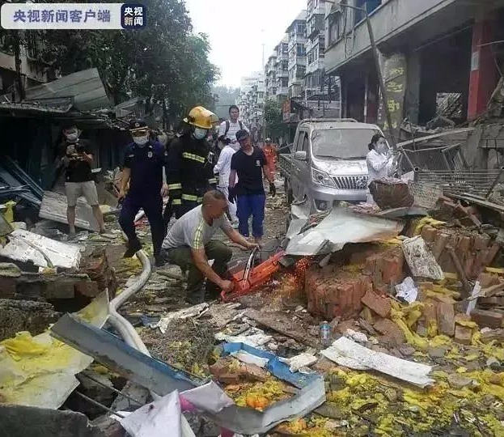
习近平总书记关于安全生产重要论述—2021年
湖北十堰市燃气爆炸事故造成重大人员伤亡，教训深刻！要全力抢救伤员，做好伤亡人员亲属安抚等善后工作，尽快查明原因，严肃追究责任。习近平强调，近期全国多地发生生产安全事故、校园安全事件，各地区和有关部门要举一反三、压实责任，增强政治敏锐性，全面排查各类安全隐患，防范重大突发事件发生，切实保障人民群众生命和财产安全，维护社会大局稳定，为建党百年营造良好氛围。
——2021年6月13日，习近平对湖北十堰市张湾区艳湖社区集贸市场“6.13”燃气爆炸事故作出重要指示

Slide 28
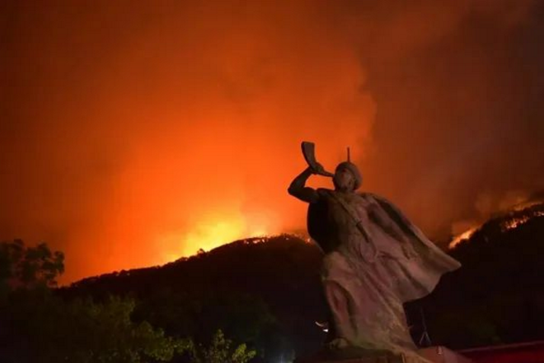
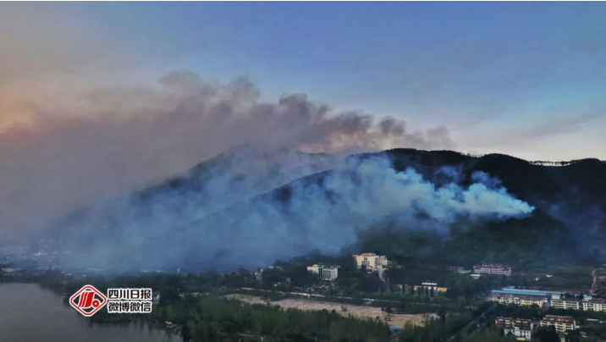
习近平总书记关于安全生产重要论述—2020年
生命重于泰山。各级党委和政府务必把安全生产摆到重要位置，树牢安全发展理念，绝不能只重发展不顾安全，更不能将其视作无关痛痒的事，搞形式主义、官僚主义。
——2020年4月习近平对安全生产作出重要指示
2020年3月31日电3月30日16时许，四川凉山州西昌市经久乡马鞍村发生一起森林火灾，因瞬间风向突变、风力陡增，扑火人员避让不及，造成19人死亡、3人受伤。
习近平对四川西昌市经久乡森林火灾作出重要指示。第一，管行业必须管安全、管业务必须管安全、管生产经营必须管安全，而且要党政同责、一岗双责，齐抓共管。第二，要强化中央企业的安全生产责任。第三，要严格事故调查、严肃事故追究。四，要抓好安全生产大检查。
各级党委和政府及有关部门要在统筹好疫情防控和复工复产的同时，抓实安全风险防范各项工作，坚决克服麻痹思想，深入排查火灾、泥石流、安全生产等各类隐患，压实各方责任，坚决遏制事故灾难多发势头，全力保障人民群众生命和财产安全。
——2020年3月习近平对四川西昌市经久乡森林火灾作出重要指示

Slide 29
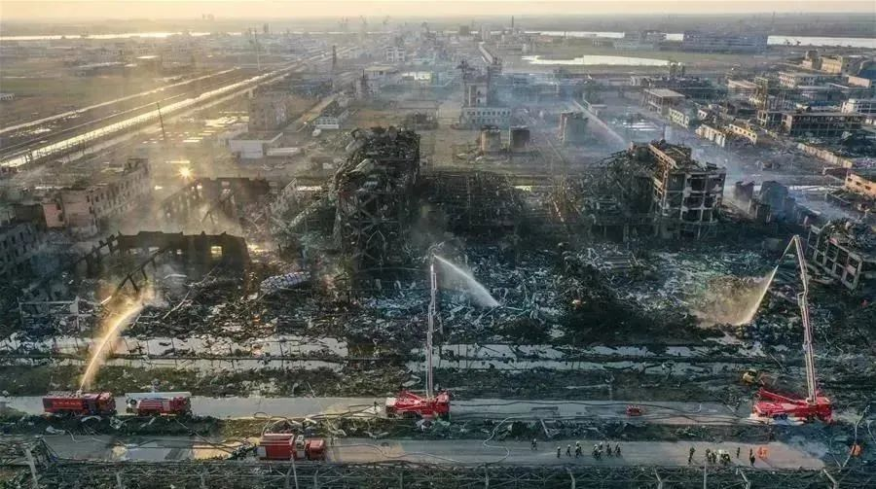
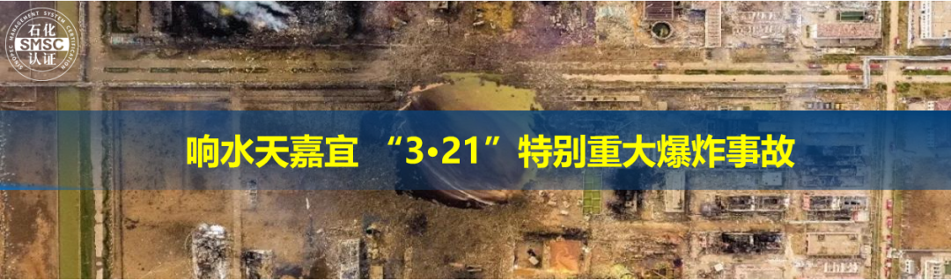
习近平总书记关于安全生产重要论述—2019年
2019年3月21日14时48分许，江苏盐城市响水县陈家港镇天嘉宜化工有限公司化学储罐发生爆炸事故，并波及周边16家企业。事故造成78人死亡、76人重伤，640人住院治疗，直接经济损失19.86亿元。
习近平总书记作出重要指示，要求江苏省和有关部门全力抢险救援，搜救被困人员，及时救治伤员，做好善后工作，切实维护社会稳定。要加强监测预警，防控发生环境污染，严防发生次生灾害。要尽快查明事故原因，及时发布权威信息，加强舆情引导。习近平强调，近期一些地方接连发生重大安全事故，各地和有关部门要深刻吸取教训，加强安全隐患排查，严格落实安全生产责任制，坚决防范重特大事故发生，确保人民群众生命和财产安全。
—— 2019年3月22日，习近平对江苏响水天嘉宜化工有限公司“3·21”爆炸事故作出重要指示
坚持底线思维，增强忧患意识，提高防控能力，着力防范化解重大风险，保持经济持续健康发展和社会大局稳定
—— 2019年1月21日，习近平在省部级主要领导干部坚持底线思维着力防范化解重大风险专题研讨班开班式上发表重要讲话

Slide 30
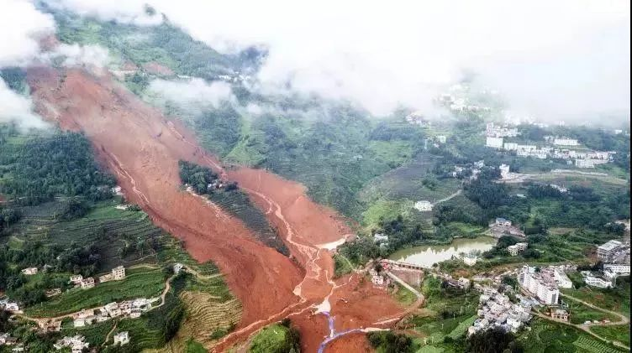
习近平总书记关于安全生产重要论述—2019年
2019年7月23日21时20分许，贵州六盘水市水城县鸡场镇坪地村岔沟组发生一起特大山体滑坡灾害，滑坡体量大约200多万方，造成21栋房屋被埋。截至目前，现场共搜救被困群众24人，遇难13人，11人送医，仍有32人失联。 7月29日经救援指挥部反复核实并确认，救援人员共搜救并送医院救治伤员11人，搜救出遇难人员42人，另有9人失联。
习近平总书记作出重要指示，要求本着对人民极端负责的精神强化灾害防范 ，切实保护好人民群众生命财产安全。
—— 2019年7月习近平总书记对贵州水城“7·23”特大山体滑坡灾害作出重要指示
各级党委和政府要切实担负起“促一方发展、保一方平安”的政治责任，严格落实责任制。要建立健全重大自然灾害和安全事故调查评估制度，对玩忽职守造成损失或重大社会影响的，依纪依法追究当事方的责任。
—— 2019年11月29日习近平在主持中共中央政治局第十九次集体学习时强调

Slide 31
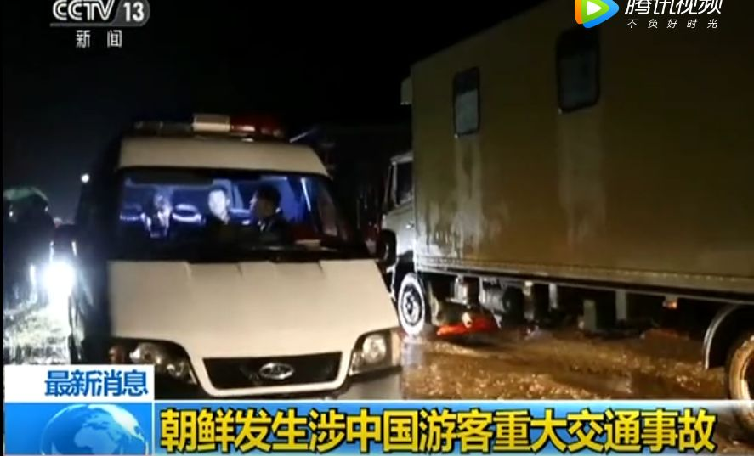
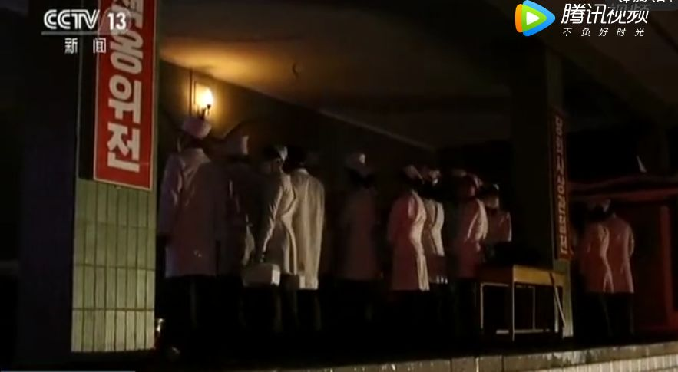
习近平总书记关于安全生产重要论述—2018年
2018年4月22日18时许，在朝鲜黄海北道发生一起重大交通事故，一辆载有34名中国游客的旅游大巴从当地一处大桥坠落，造成中国游客32人死亡、2人重伤。
2018年4月22日18时许，在朝鲜黄海北道发生一起重大交通事故，一辆载有34名中国游客的旅游大巴从当地一处大桥坠落，造成中国游客32人死亡、2人重伤。
习近平总书记作出重要指示，要求外交部及我国驻朝使馆要立即采取一切必要措施，协调朝鲜有关方面全力做好事故处理工作。要全力抢救受伤人员，做好遇难者善后工作。相关地方要主动开展伤亡人员家属安抚工作。习近平总书记强调，近期，各类安全事故频繁发生，必须引起高度重视。“五一”假期即将来临，外出旅游人数较多，各地区和有关部门要绷紧防范安全风险这根弦，切实落实安全工作责任制，深入排查安全隐患，加强防范工作，完善应急措施，确保人民群众生命财产安全。
—— 2018年4月23日，习近平对中国游客在朝鲜发生重大交通事故作出重要指示

Slide 32
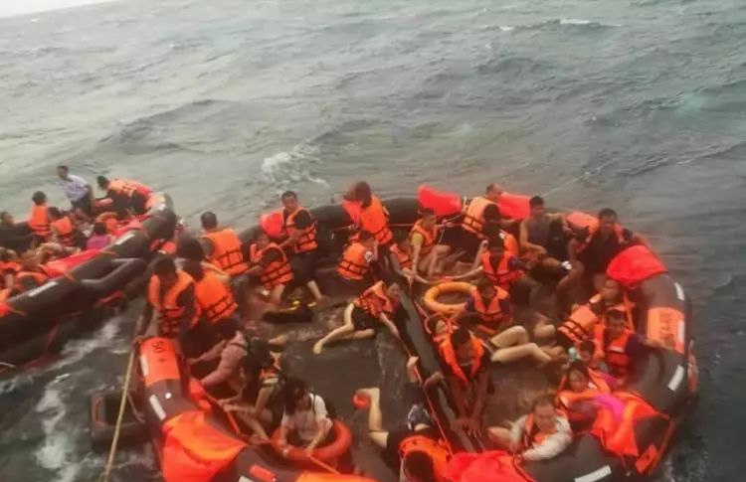
习近平总书记关于安全生产重要论述—2018年
新华社北京7月6日电 7月5日18时45分许，两艘载有中国游客的游船在泰国普吉岛附近海域突遇特大暴风雨发生倾覆事故。截至目前，船上127名中国游客中，16人死亡、33人失踪，另有78人获救，受伤游客已送当地医院治疗。
事故发生后，中共中央总书记、国家主席、中央军委主席习近平作出重要指示，外交部和我驻泰国使领馆要加大工作力度，要求泰国政府及有关部门全力搜救失踪人员，积极救治受伤人员。文化和旅游部要配合做好相关工作。习近平强调，目前正值暑期，外出旅游人员较多，一些地方雨情汛情等情况突出，各地区各有关部门要及时进行风险提示，提醒旅行社和游客增强风险防范意识，消除安全隐患，加强安全检查监测和应急工作，切实保障人民群众生命财产安全。
—— 2018年7月，习近平对泰国普吉游船倾覆事故作出重要指示

Slide 33
习近平总书记关于安全生产重要论述—2017年
树立安全发展理念，弘扬生命至上、安全第一的思想，健全公共安全体系，完善安全生产责任制，坚决遏制重特大安全事故，提升防灾减灾救灾能力。
——2017年10月18日习近平在中国共产党第十九次全国代表大会上的报告
各级安全监管监察部门要牢固树立发展决不能以牺牲安全为代价的红线意识，以防范和遏制重特大事故为重点，坚持标本兼治、综合治理、系统建设，统筹推进安全生产领域改革发展。各级党委和政府要认真贯彻落实党中央关于加快安全生产领域改革发展的工作部署，坚持党政同责、一岗双责、齐抓共管、失职追责，严格落实安全生产责任制，完善安全监管体制，强化依法治理，不断提高全社会安全生产水平，更好维护广大人民群众生命财产安全。
要加强交通运输、消防、危险化学品等重点领域安全生产治理，遏制重特大事故的发生。
——2017年2月17日，习近平在国家安全工作座谈会上讲话

Slide 34
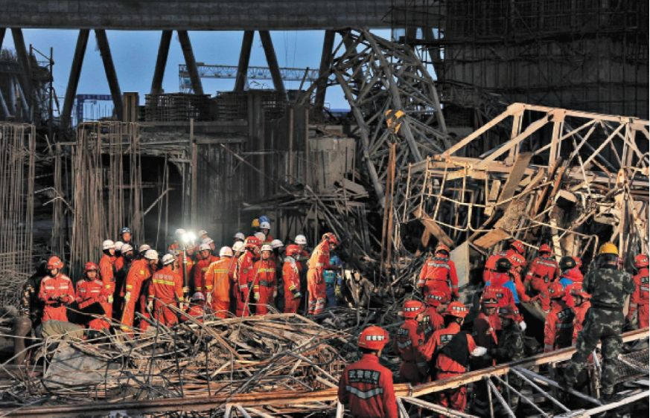
习近平总书记关于安全生产重要论述—2016年
安全生产是民生大事，一丝一毫不能放松，要以对人民极端复杂的精神抓好安全生产工作，站在人民群众的角度想问题，把重大风险隐患当成事故来对待，守土有责，敢于担当，完善体制，严格监管，让人民群众安心放心。
——2016年7月14日，习近平对加强安全生产和汛期安全防范工作作出重要指示
2016年11月24日7时40分许，江西宜春市丰城发电厂三期在建项目发生冷却塔施工平台坍塌特别重大事故，造成73人死亡、2人受伤，直接经济损失1.02亿元。
习近平总书记作出重要指示，要求江西省和有关部门组织力量做好救援救治、善后处置等工作，尽快查明原因，深刻汲取教训，严肃追究责任。近期一些地方接连发生安全生产事故，国务院要组织各地区各部门举一反三，全面彻底排查各类隐患，狠抓安全生产责任落实，切实堵塞安全漏洞，确保人民群众生命和财产安全。
——2016年11月24日，习近平对江西丰城发电厂“11·24”冷却塔施工平台坍塌特别重大事故作出重要指示

Slide 35
习近平总书记关于安全生产重要论述—2016年
重特大突发事件，不论是自然灾害还是责任事故，其中都不同程度存在主体责任不落实、隐患排查治理不彻底、法规标准不健全、安全监管执法不严格、监管体制机制不完善、安全基础薄弱、应急救援能力不强等问题。
一是必须坚定不移保障安全发展，狠抓安全生产责任制落实。要强化“党政同责、一岗双责、失职追责”，坚持以人为本、以民为本。
二是必须深化改革创新，加强和改进安全监管工作，强化开发区、工业园区、港区等功能区安全监管，举一反三，在标准制定、体制机制上认真考虑如何改革和完善。
三是必须强化依法治理，用法治思维和法治手段解决安全生产问题，加快安全生产相关法律法规制定修订，加强安全生产监管执法，强化基层监管力量，着力提高安全生产法治化水平。
四是必须坚决遏制重特大事故频发势头，对易发重特大事故的行业领域采取风险分级管控、隐患排查治理双重预防性工作机制，推动安全生产关口前移，加强应急救援工作，最大限度减少人员伤亡和财产损失。
五是必须加强基础建设，提升安全保障能力，针对城市建设、危旧房屋、玻璃幕墙、渣土堆场、尾矿库、燃气管线、地下管廊等重点隐患和煤矿、非煤矿山、危化品、烟花爆竹、交通运输等重点行业以及游乐、“跨年夜”等大型群众性活动，坚决做好安全防范，特别是要严防踩踏事故发生。
——2016年1月6日习近平在中共中央政治局常委会会议上发表重要讲话

Slide 36
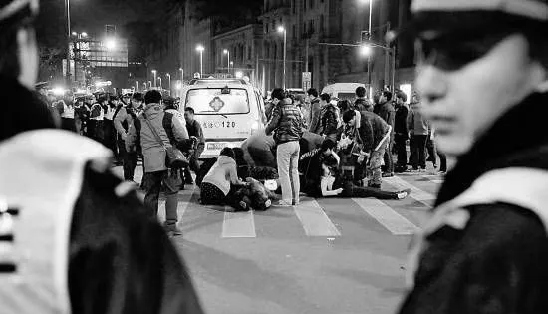
习近平总书记关于安全生产重要论述—2015年
习近平总书记作出重要指示，要求上海市全力以赴救治伤员，做好各项善后工作，抓紧调查事件原因，深刻汲取教训。春节、元宵节将至，不少地方都有一些群众聚集娱乐活动，各地一定要把人民群众生命财产安全放在第一位，精心组织安排，确保安全措施到位，坚决避免类似事件发生。
——2015年1月1日，习近平对上海外滩踩踏事件作出重要指示

Slide 37
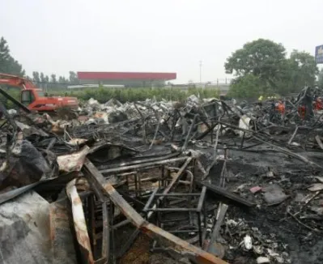
习近平总书记关于安全生产重要论述—2015年
2015年5月25日19时30分许，河南省平顶山市鲁山县康乐园老年公寓发生特别重大火灾事故，造成39人死亡、6人受伤，过火面积745.8平方米，直接经济损失2064.5万元。
习近平总书记作出重要指示，要求河南省和有关部门全力救治受伤人员，妥善做好遇难者善后和家属安抚工作，并查明事故原因，依法追究事故责任。各地区和有关部门要牢牢绷紧安全管理这根弦，采取有力措施，认真排查隐患，防微杜渐，全面落实安全管理措施，坚决防范和遏制各类安全事故发生，确保人民群众生命财产安全。
—— 2015年5月26日，习近平对河南鲁山县特大火灾事故作出重要指示

Slide 38
习近平总书记关于安全生产重要论述—2015年
确保安全生产应该作为发展的一条红线。我说过，发展不能以牺牲人的生命为代价。这个观念，必须在全社会牢固树立起来。要深刻认识安全生产工作的艰巨性、复杂性、紧迫性，坚持以人为本、生命至上，全面抓好安全生产责任制和管理、防范、监督、检查、奖惩措施的落实。要细化落实各级党委和政府的领导责任、相关部门的监管责任、企业的主体责任。针对高速铁路、城市轨道、油气管网、城市燃气、高层建筑防火、城中村等重点领域和煤矿、矿山、化工、烟花爆竹等重点行业，深入开展专项整治，强化预防和治本工作。要健全常态化的安全生产检查机制，定期不定期开展不打招呼、一插到底和谁检查、谁签字、谁负责的安全生产大检查，对检查发现的问题要厉行整改，切实消除隐患，确保万无一失。
—— 2015年5月29日，习近平在十八届中央政治局第二十三次集体学习时的重要讲话

Slide 39
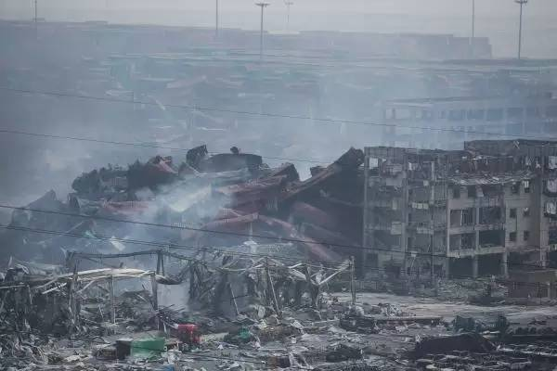
习近平总书记关于安全生产重要论述—2015年
2015年8月12日23时30分许，天津滨海新区瑞海公司危险品仓库发生爆炸。事故造成165人死亡、8人失踪、798人受伤，直接经济损失68.66亿元。
习近平总书记作出重要指示，要求天津市组织强有力力量，全力救治伤员，搜救失踪人员；尽快控制消除火情，查明事故原因，严肃查处事故责任人；做好遇难人员亲属和伤者安抚工作，维护好社会治安，稳定社会情绪；注意科学施救，切实保护救援人员安全。国务院速派工作组前往指导救援和事故处理。各地要汲取此次事故的沉痛教训，坚持人民利益至上，认真进行安全隐患排查，全面加强危险品管理，切实搞好安全生产，确保人民生命财产安全。
—— 2015年8月13日，习近平对天津滨海新区危险品仓库爆炸事故作出重要指示

Slide 40
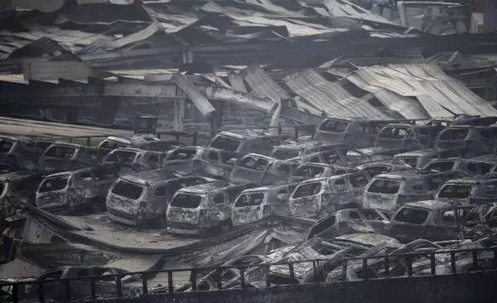
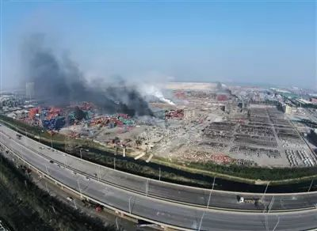
习近平总书记关于安全生产重要论述—2015年
确保安全生产、维护社会稳定、保障人民群众安居乐业是各级党委和政府必须担负的重要责任，天津港“8·12”瑞海公司危险品仓库特别重大火灾爆炸事故血的教训极其深刻，近期一些地方接二连三发生了重大安全生产事故，再次暴露出安全生产领域存在突出问题，面临形势严峻。各级党委和政府要牢固树立安全发展理念，坚持人民利益至上，始终把安全生产放在首要位置，切实维护人民群众生命财产安全。要坚决落实安全生产责任制，切实做到党政同责、一岗双责、失职追责。要进一步健全预警应急机制，加大安全监管执法力度，深入排查和有效化解各类安全生产风险，提高安全生产保障水平，促进全生产形势实现根本好转。各生产单位要承担和落实安全生产主体责任，强化安全生产第一意识，加强安全生产基础能力建设，坚决遏制重特大事故发生
—— 2015年8月15日，习近平就切实做好安全生产工作作出重要指示

Slide 41
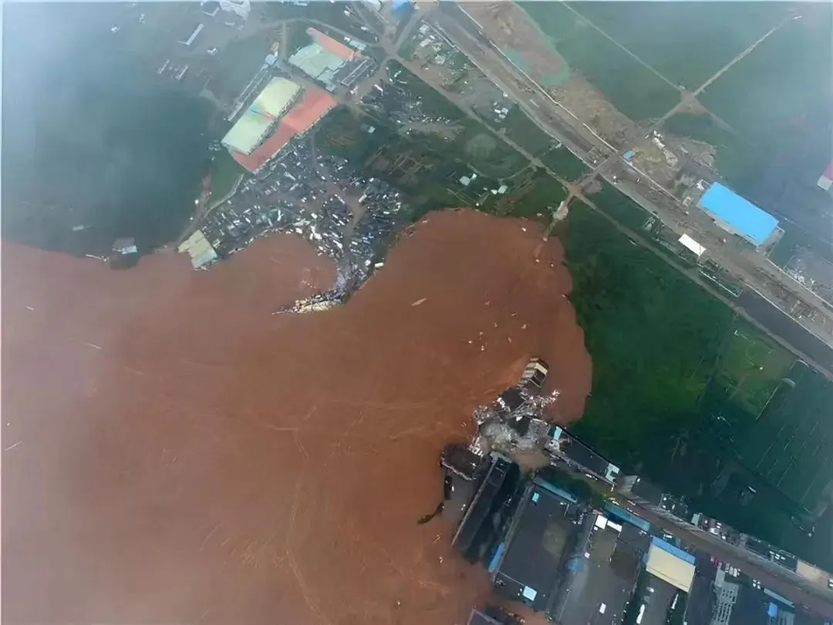
习近平总书记关于安全生产重要论述—2015年
2015年12月20日，位于深圳市光明新区的红坳渣土受纳场发生滑坡事故，造成73人死亡、4人下落不明、17人受伤，直接经济损失为8.81亿元。
习近平总书记作出重要指示，要求广东省、深圳市迅速组织力量开展抢险救援，第一时间抢救被困人员，尽最大努力减少人员伤亡，做好伤员救治、伤亡人员家属安抚等善后工作。注意科学施救，防止发生次生灾害。中央有关部门指导地方加强各类灾害和安全生产隐患排查，制定预案，加强预警及应急处置等工作，确保人民群众生命财产安全。
—— 2015年12月20日，习近平对深圳市渣土受纳场滑坡事故作出重要指示

Slide 42
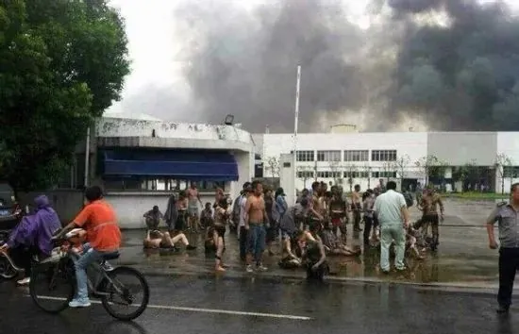
习近平总书记关于安全生产重要论述—2014年
2014年8月2日7时34分，位于江苏省苏州市昆山市昆山经济技术开发区的昆山中荣金属制品有限公司抛光二车间发生特别重大铝粉尘爆炸事故，当天造成75人死亡、185人受伤。依照《生产安全事故报告和调查处理条例》（国务院令第493号）规定的事故发生后30日报告期，共有97人死亡、163人受伤，直接经济损失3.51亿元。
习近平总书记作出重要指示，要求江苏省和有关方面全力做好伤员救治,做好遇难者亲属的安抚工作；查明事故原因,追究责任人责任,汲取血的教训,强化安全生产责任制。正值盛夏,要切实消除各种易燃易爆隐患,切实保障人民群众生命财产安全
——2014年8月2日，习近平对江苏昆山“8*2”爆炸事故作出重要指示
要加强和创新社会治理，维护好社会和谐稳定。特别是要强化安全生产，加强安全生产监管，从源头上消除安全生产隐患。安全生产风险并不随着经济发展水平提高而自然降低。只要是工作不到位，早晚要出事。安全生产，任何时候都忽视不得、麻痹不得、侥幸不得。要总结和吸取这方面的惨痛教训，严格落实责任，下决心消除隐患死角。
——2014年12月14日，习近平在江苏考察结束时指出

Slide 43
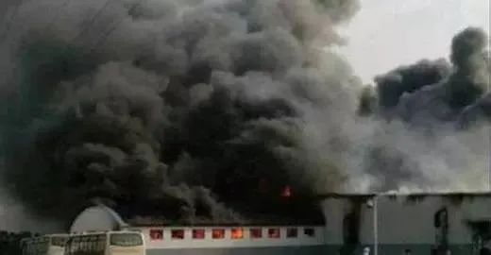
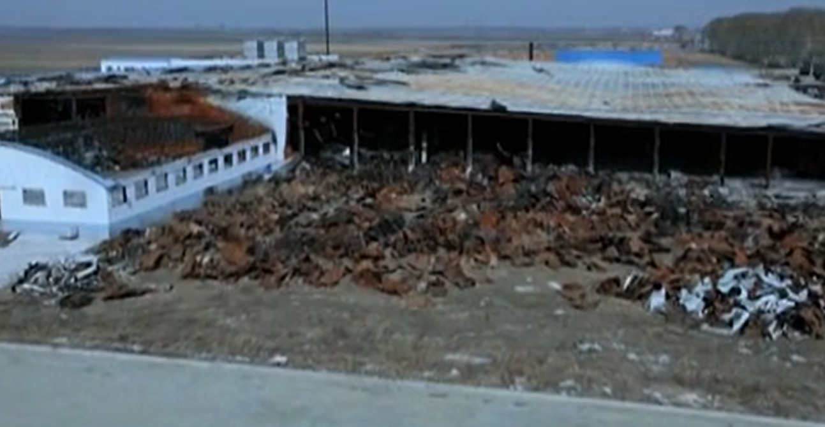
习近平总书记关于安全生产重要论述—2013年
2013年6月3日，吉林省德惠市宝源丰禽业公司发生特别重大火灾事故，造成121人死亡、76人受伤，直接经济损失1.82亿元
习近平总书记作出重要指示，要求全力以赴组织救援，千方百计救治受伤人员，最大限度减少人员伤亡，认真做好遇难者的善后工作。查明事故原因，依法追究责任；深刻总结教训，采取有效措施，坚决防止重特大事故发生。
——2013年6月3日，习近平对吉林德惠市宝源丰禽业公司特别重大火灾事故作重要指示

Slide 44
习近平总书记关于安全生产重要论述—2013年
接连发生的重特大安全生产事故，造成重大人员伤亡和财产损失，必须引起高度重视。人命关天，发展决不能以牺牲人的生命为代价。这必须作为一条不可逾越的红线。国务院有关部门将这些事故及发生原因的情况通报各地区各部门，使大家进一步警醒起来，吸取血的教训，痛定思痛，举一反三，开展一次彻底的安全生产大检查，坚决堵塞漏洞、排除隐患。要始终把人民生命安全放在首位，以对党和人民高度负责的精神，完善制度、强化责任、加强管理、严格监管，把安全生产责任制落到实处，切实防范重特大安全生产事故的发生。
——2013年6月6日习近平就做好安全生产工作作出重要指示

Slide 45
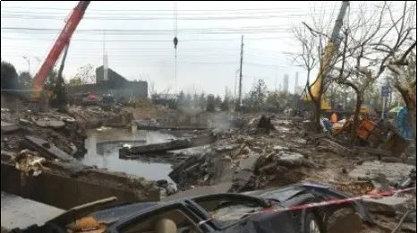
习近平总书记关于安全生产重要论述—2013年
习近平总书记作出重要指示，要求山东省和有关方面组织力量，及时排除险情，千方百计搜救失踪、受伤人员，并查明事故原因，总结事故教训，落实安全生产责任，强化安全生产措施，坚决杜绝此类事故。
——2013年11月22日，习近平对青岛市黄岛经济技术开发区输油管线爆燃事故作出
重要指示
必须建立健全安全生产责任体系，强化企业主体责任，深化安全生产大检查，认真吸取教训，注重举一反三，全面加强安全生产工作。
要抓紧建立健全安全生产责任体系，党政一把手必须亲力亲为、亲自动手抓。要把安全责任落实到岗位、落实到人头，坚持管行业必须管安全、管业务必须管安全，加强督促检查、严格考核奖惩，全面推进安全生产工作。
—— 2013年11月24日习近平在听取青岛黄岛经济开发区东黄输油管线泄漏引发爆燃事故情况汇报时的讲话

Slide 46
结束语
安全生产 严守生命安全红线

